Slide 1

语义网数据管理专题

Slide 2
语义网数据管理
语义网简介
RDF数据模型和SPARQL查询语言
RDF数据管理系统

Slide 3
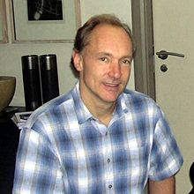
语义网的诞生
1998年，万维网 (World Wide Web) 之父Tim Berners-Lee提出了语义网 (Semantic Web，又译为语义Web或语义万维网) 的设想
Tim Berners-Lee
1990年，他成功地通过Internet实现了 HTTP代理与服务器的第一次通讯
欧洲核子物理实验室 (CERN)
他是监视万维网发展的万维网联盟 (總部位於MIT) 的主席
http://www.w3.org

Slide 4
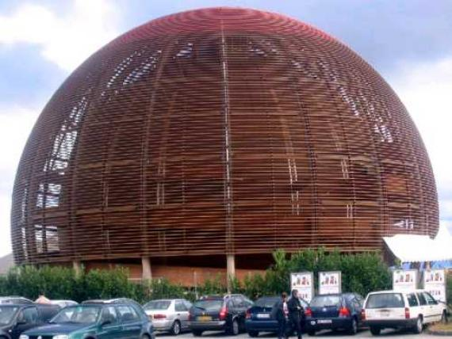
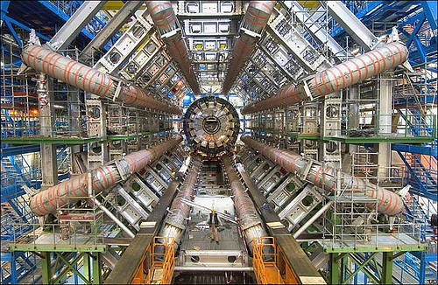
欧洲核子物理实验室 (CERN)

Slide 5
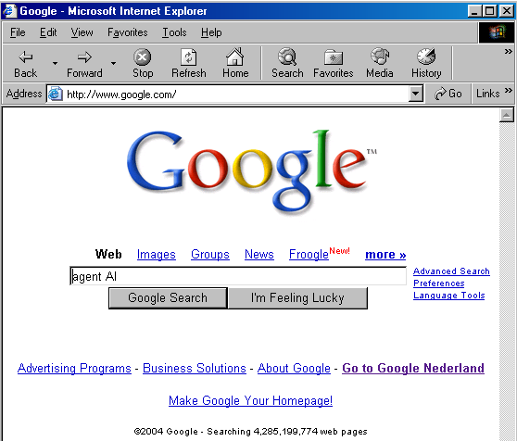
从Google谈起

Slide 6
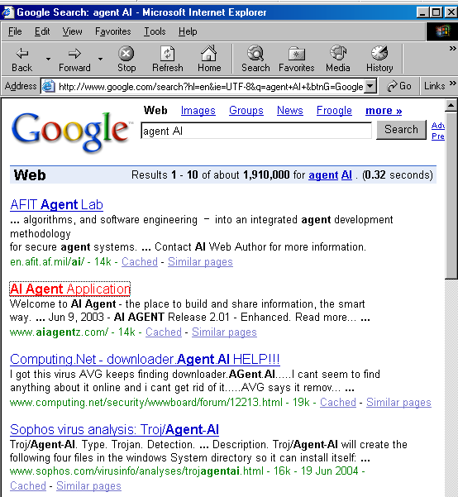
存在的问题

Slide 7
我们能不能做得更好？
基于语义的搜索
概念组合描述
指定特定领域
逼近搜索
搜索代理

Slide 8
语义网的核心思想
核心思想：给网络信息赋于确切定义的意义，即语义
机器可自动处理
机器可理解

Slide 9
语义网的诞生
2001年，《科学美国人》杂志刊登题为《The Semantic Web》的科普性文章，宣告了语义网的诞生
2004年2月，以RDF(S)和OWL语言为代表的12个相关技术规范正式颁布，标志着语义网理论基础的奠定
HP、IBM、Oracle为代表的国际大型软件企业也积极参与，开发大量语义网基础部件

Slide 10
语义网的目标
语义网的最初目标是扩展当前的万维网，提供对数据的语义描述，使计算机能够“理解”万维网上的信息，实现计算机之间的智能交互，从而使万维网成为全球化信息共享的智能服务平台
如今，语义网旨在提供一个通用的语义框架，实现数据在不同应用之间的共享与集成，即语义网是数据之网 (the semantic web is a web of data)
语义网主要包含以下两个方面的任务
提供一种通用格式，使得来源分散的数据可以被集成和组合
提供一种语言，记录数据和真实世界对象之间如何关联

Slide 11
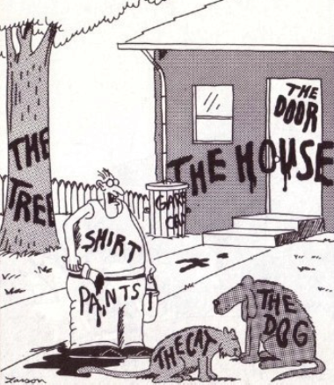
How Does it Work?
Standardized language for exchanging data
Standardized language for exchanging schemas

Slide 12


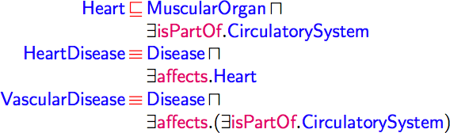
语义网 = 语义 + 万维网 ？
Semantics
RDFS、OWL (2)、Rules…
Web
URI、RDF…

Slide 13
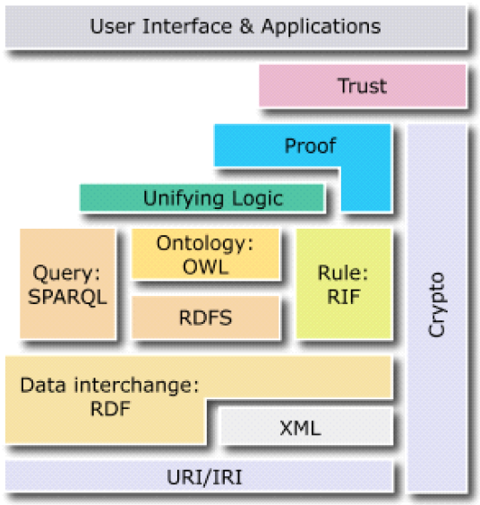
语义网分层模型

Slide 14
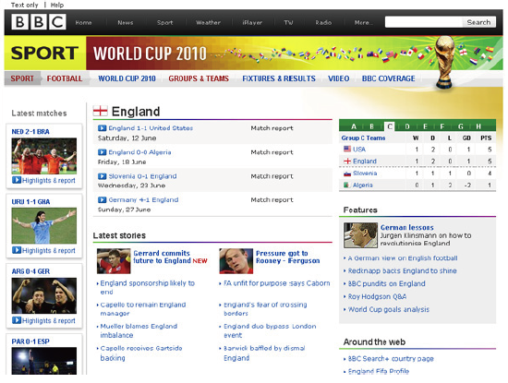
语义网应用
BBC World Cup 2010

Slide 15
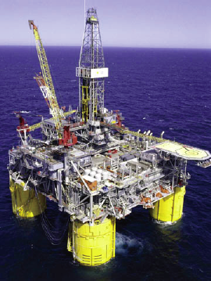
语义网应用
Oil and Gas Industry
Statoil use data to inform production and exploration management
Large and complex data sets are difficult and time consuming to use
Using ontologies to improve access to relevant data
Statoil estimate that this could add €1B/year to their net income

Slide 16
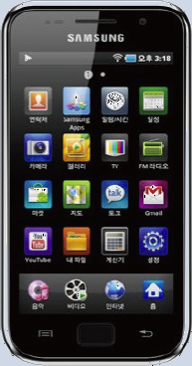
语义网应用
三星智能手机平台
Samsung developing Intelligent Moblile Platform to support context-aware applications
IMP monitors environment via sensor data (GPS, compass, accelerometer, ...)
Reasoning enabled semantic data store used to infer context
Applications exploit context to enable more intelligent behavior

Slide 17



语义网应用
2006年荷兰大选分析
Balkenende attacks Bos
“You’re a twister and dishonest”, said the Christian Democrat about his most main opponent (30/10/06)
Polls: SP at 25 seats larger than VVD
According to a poll conducted by TNS/NIPO, the SP has risen to be the third largest party. (7/11/06)
Unrest in VVD over Rutte
Liberal MP’s also complain about personal campaign by Rita Verdonk. (1/11/2006)

Slide 18

万维网：影响和展望

Slide 19

Web 1.0
Web 1.0：网络资源从信息产生者到信息客户的单向流动

Slide 20
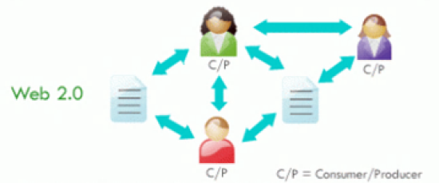
Web 2.0
Web 2.0：所有人既是网络资源的信息产生者，又是信息客户

Slide 21
对Web 3.0的期待
新颖性：它不同于已有的Web 1.0和Web 2.0的技术，它能提供全新的一代网络服务模式 (即为什么不是Web 1.0或Web 2.0）
可行性：它在现有的网络环境下，经过努力是可能实现的，它并不存在不可逾越的技术障碍 (即为什么不是Web4.0或更高)
迫切性：它提供网络服务是当前社会迫切需要的，它的技术引入是能够对社会产生重大影响 (即为什么只能是Web 3.0)

Slide 22
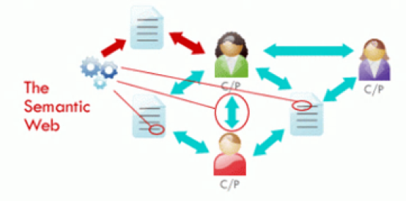
Web 3.0
Web 3.0 (语义网)：智能语义程序介入网络资源流程，更有针对性地发送信息和获得信息

Slide 23
Web1.0 → Web2.0 → Web3.0
Web 1.0：文件网
Web 2.0：人际/社会网
Web 3.0：数据网

Slide 24
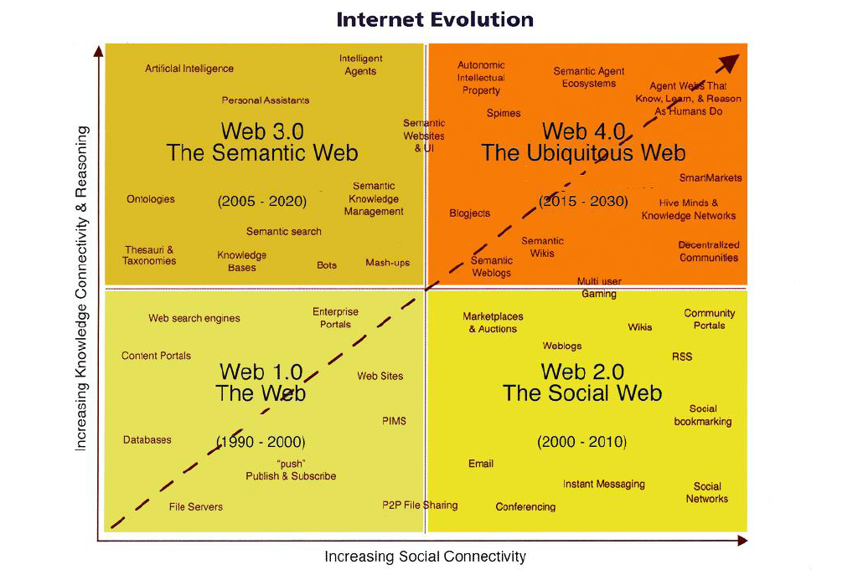
Web发展整体观

Slide 25
语义网数据管理
语义网简介
RDF数据模型和SPARQL查询语言
RDF数据库管理系统

Slide 26
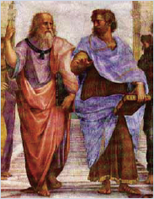
本体
本体 (ontology) 起源于哲学领域
本体是对于存在 (being) 的研究或科学
上世纪七八十年代，信息科学着重研究对自然世界认知的形式化表示
“本体”一词被借用到了计算机领域，含义为可被计算机表示、解释和利用的知识的形式化研究
目前一个被广泛使用的本体定义由Tom Gruber给出：本体是共享概念的显式的形式化规范说明
本体是领域知识规范的抽象和描述，表达、共享、重用知识的方法

Slide 27
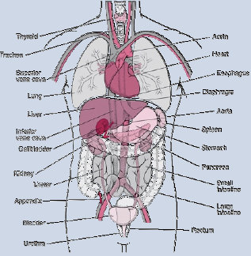
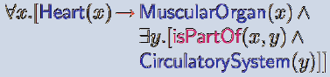
What is an Ontology?
A model of (some aspect of) the world
Introduces vocabulary relevant to domain, e.g.:
Anatomy
…
Specifies meaning (semantics) of terms
Heart is a muscular organ that is part of the circulatory system
Formalized using suitable logic

Slide 28
资源描述框架 (RDF)
RDF的核心概念
资源 (rdf:Resource)
可以是“书籍”、“作家”、“旅馆”等
每个资源拥有一个统一资源标识符URI
属性 (rdf:Property)
属性是一类特殊的资源，用于描述资源间的关系
可以是“认识”、“年龄”、“性别”等
RDF声明 (rdf:Statement)
描述某个资源的特定属性及其属性值
<主语 属性 宾语>

Slide 29
RDF匿名结点
匿名结点标识符用于标识某个特定RDF文档内部的一个空白结点 (blank node)
与URI不同，空白结点标识符在所属文档外部不可识别
即仅在它被指定为空白结点标识符的那个文档内有效
例：我认识一个人，这个人的爸爸叫李刚
<ex:me foaf:knows _:genid> <_:genid ex:hasFather ex:李刚>

Slide 30
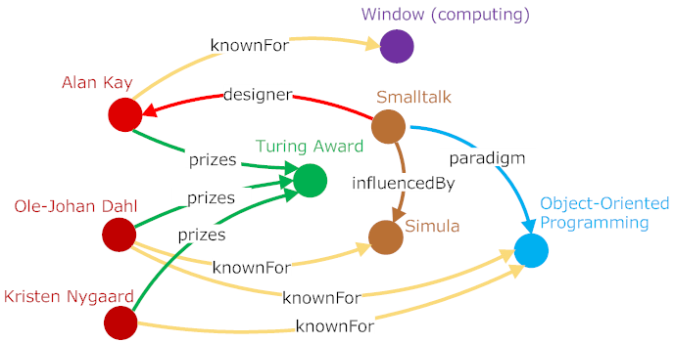
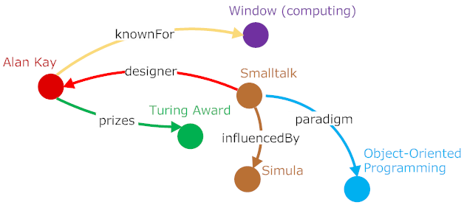
RDF图
http://www.smalltalk.org/
http://en.wikipedia.org/wiki/Alan_Kay

Slide 31
RDFS和OWL
RDFS (RDF Schema) 提供标准的原语，描述特定语义，语义表达能力较弱
rdfs:subClassOf、rdfs:subPropertyOf
rdfs:domain、rdfs:range
OWL (Web Ontology Language) 进一步提供更加丰富的领域知识的表达与推理能力
OWL Full、OWL DL、OWL Lite
OWL 2 EL、OWL 2 QL、OWL 2 RL

Slide 32
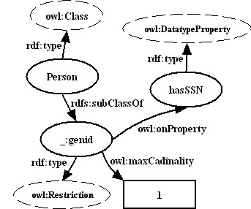
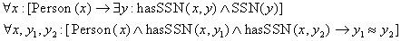
例子
<owl:Class rdf:ID=“Person”>
<rdfs:subClassOf>
<owl:Restriction>
<owl:maxCardinality>1</owl:maxCardinality>
<owl:onProperty rdf:resource=“#hasSSN” />
</owl:Restriction>
</rdfs:subClassOf>
</owl:Class>
<owl:Class rdf:ID=“SSN” />
<owl:ObjectProperty rdf:ID=“hasSSN” />

Slide 33
开放世界假设
三元组<"Mary" "is a citizen of" "France" >
问题：Is Paul a citizen of France?
封闭世界 (例如SQL) 的回答：不是
以数据库为代表，以及规则等
开放世界的回答：不知道
以描述逻辑为代表

Slide 34
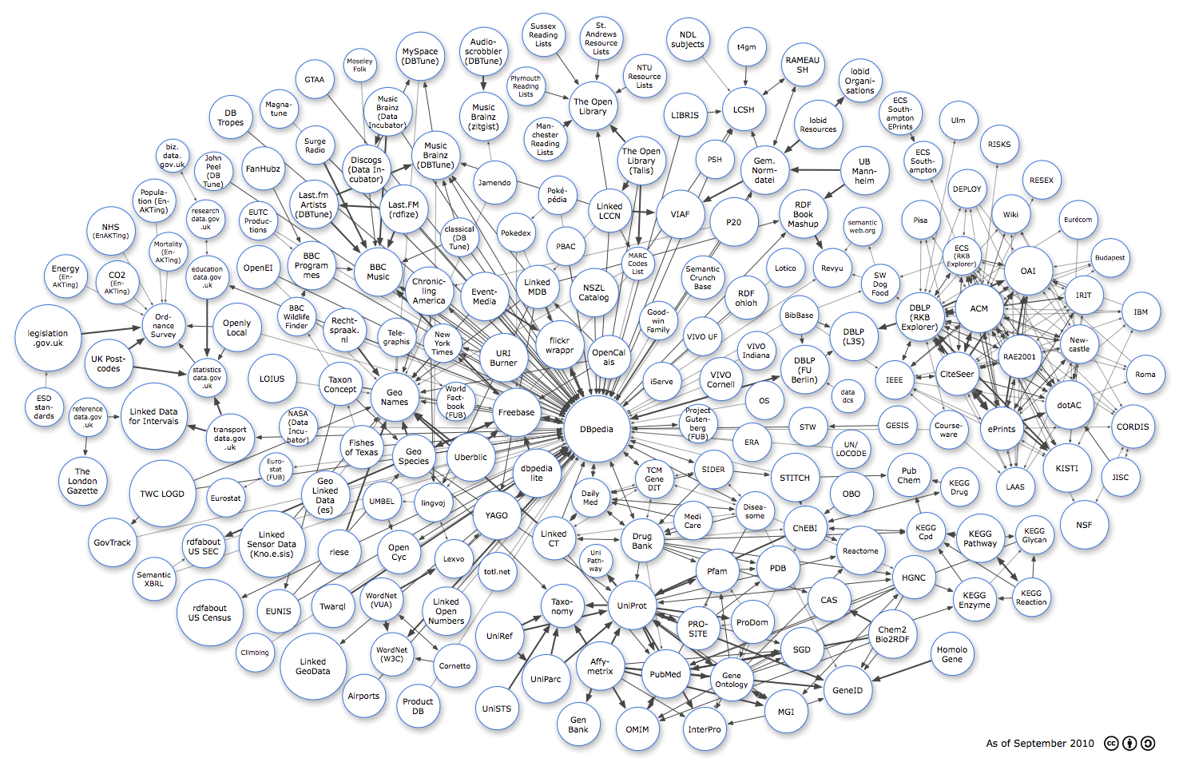
链接开放数据项目
203个数据集
250亿三元组

Slide 35
SPARQL查询语言
SPARQL是一种用于RDF上的查询语言
2008年1月，正式成为一项W3C推荐标准
一个SPARQL查询由一些三元组组合、与逻辑、或逻辑，及选项组合所组成 PREFIX foaf: <http://xmlns.com/foaf/0.1/> SELECT ?name ?email WHERE { ?person a foaf:Person. ?person foaf:name ?name. ?person foaf:mbox ?email. }

Slide 36
SPARQL基础
数据描述
命名空间 (IRI = URI + URN)
xsd: http://www.w3.org/2001/XMLSchema#
数据描述形式
@prefix dc: <http://purl.org/dc/elements/1.1>. @prefix : http://example.org/book/. :book1 dc:title “SPARQL Tutorial”.
结果描述
每个绑定是一个 (变量, RDF术语) 对
x | y | z
“Alice” | <http://example/a>

Slide 37
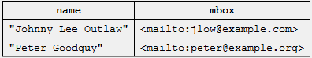
一个多匹配的例子
@prefix foaf: <http://xmlns.com/foaf/0.1/>. _:a foaf:name “Johnny Lee Outlaw”. _:a foaf:mbox “mailto:jlow@example.com”. _:b foaf:name “Peter Goodguy”. _:b foaf:mbox “mailto:peter@example.com”. _:c foaf:mbox “mailto:carol@example.com”.
PREFIX foaf: <http://xmlns.com/foaf/0.1> SELECT ?name ?mbox WHERE { ?x foaf:name ?name. ?x foaf:mbox ?mbox }

Slide 38
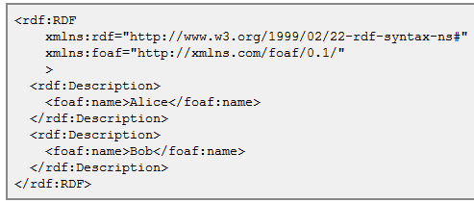
生成RDF图
@prefix org: <http://example.com/ns#>. _:a org:employeeName “Alice” . _:a org:employeeId 12345 . _:b org:employeeName “Bob” . _:b org:employeeId 67890 .
PREFIX foaf: <http://xmlns.com/foaf/0.1/> PREFIX org: <http://example.com/ns#> CONSTRUCT { ?x foaf:name ?name } WHERE { ?x org:employeeName ?name }

Slide 39
结果过滤
字符串过滤
FILTER regex(?title, “SPARQL”)
FILTER regex(?title, “web”, “i”)
数值过滤
FILTER (?price < 30.5)

Slide 40
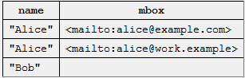
可选模式匹配
_:a rdf:type foaf:Person . _:a foaf:name “Alice” . _:a foaf:mbox <mailto:alice@example.com> . _:a foaf:mbox <mailto:alice@work.example> . _:b rdf:type foaf:Person . _:b foaf:name “Bob” .
PREFIX foaf: <http://xmlns.com/foaf/0.1/> SELECT ?name ?mbox WHERE { ?x foaf:name ?name . OPTIONAL { ?x foaf:mbox ?mbox } }

Slide 41
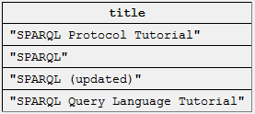
Union
_:a dc10:title "SPARQL Query Language Tutorial" . _:a dc10:creator "Alice" . _:b dc11:title "SPARQL Protocol Tutorial" . _:b dc11:creator "Bob" . _:c dc10:title "SPARQL" . _:c dc11:title "SPARQL (updated)" .
SELECT ?title WHERE { { ?book dc10:title ?title } UNION { ?book dc11:title ?title } }

Slide 42
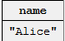
选择默认的RDF图
# Def. graph (at http://example.org/foaf/aliceFoaf) @prefix foaf: <http://xmlns.com/foaf/0.1/> . _:a foaf:name "Alice" . _:a foaf:mbox <mailto:alice@work.example> .
PREFIX foaf: <http://xmlns.com/foaf/0.1/> SELECT ?name FROM <http://example.org/foaf/aliceFoaf> WHERE { ?x foaf:name ?name }

Slide 43
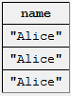
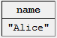
DISTINCT
_:x foaf:name "Alice" . _:x foaf:mbox <mailto:alice@example.com> . _:y foaf:name "Alice" . _:y foaf:mbox <mailto:asmith@example.com> . _:z foaf:name "Alice" . _:z foaf:mbox <mailto:alice.smith@example.com> .
PREFIX foaf: <http://xmlns.com/foaf/0.1/> SELECT ?name WHERE { ?x foaf:name ?name }
PREFIX foaf: <http://xmlns.com/foaf/0.1/> SELECT DISTINCT ?name WHERE { ?x foaf:name ?name }

Slide 44
LIMIT & OFFSET
PREFIX foaf: <http://xmlns.com/foaf/0.1/> SELECT ?name WHERE { ?x foaf:name ?name } LIMIT 20
PREFIX foaf: <http://xmlns.com/foaf/0.1/> SELECT ?name WHERE { ?x foaf:name ?name } ORDER BY ?name LIMIT 5 OFFSET 10

Slide 45
ASK
@prefix foaf: <http://xmlns.com/foaf/0.1/> . _:a foaf:name "Alice" . _:a foaf:homepage <http://work.example.org/alice/>. _:b foaf:name "Bob" . _:b foaf:mbox <mailto:bob@work.example> .
PREFIX foaf: <http://xmlns.com/foaf/0.1/> ASK { ?x foaf:name "Alice" }
yes

Slide 46
DESCRIBE
PREFIX foaf: <http://xmlns.com/foaf/0.1/> DESCRIBE ?x WHERE { ?x foaf:mbox <mailto:alice@org> }
PREFIX foaf: <http://xmlns.com/foaf/0.1/> DESCRIBE ?x ?y <http://example.org/> WHERE { ?x foaf:knows ?y }
将关于x，y和http://example.org/的RDF描述合并到一个RDF图中

Slide 47
一些预定义的函数
xsd:boolean bound(variable var)
如果var绑定到一个值，返回真；否则返回假
isIRI, isURI, isBlank & isLiteral
str & lang
“Robert”@EN, “Roberto”@ES
datatype

Slide 48
语义网数据管理
语义网简介
RDF数据模型和SPARQL查询语言
RDF数据管理系统

Slide 49
RDF数据管理系统
Native存储模式
SPARQL-to-SQL查询重写模式

Slide 50
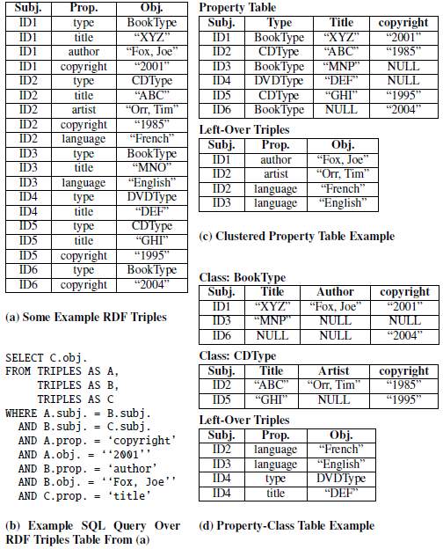
Oracle property table
Clustered property table
Property-class table

Slide 51
Large Triple Stores
Virtuoso | 15.4B
BigOWLIM | 12B
AllegroGraph | 20+B
Garlik 4store | 15B
Bigdata | 12.7B
YARS2 | 7B
Jena TDB | 1.7B
Sesame | 70M

Slide 52
Jena持久化模型
import com.hp.hpl.jena.query.* ; Model model = ... ; String queryString = " .... " ; Query query = QueryFactory.create(queryString) ; QueryExecution qexec = QueryExecutionFactory.create(query, model) ; try { ResultSet results = qexec.execSelect() ; for ( ; results.hasNext() ; ) { QuerySolution soln = results.nextSolution() ; RDFNode x = soln.get("varName") ; Resource r = soln.getResource("VarR") ; Literal l = soln.getLiteral("VarL") ; } } finally { qexec.close() ; }

Slide 53
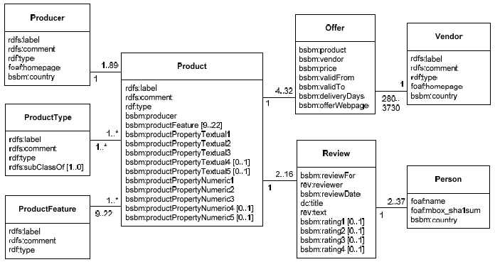
Berlin SPARQL Benchmark

Slide 54
Size of BSBM
Total number of triples | 250K | 1M | 25M | 100M
Number of products | 666 | 2,785 | 70,812 | 284,826
Number of product features | 2,860 | 4,745 | 23,833 | 47,884
Number of product types | 55 | 151 | 731 | 2,011
Number of producers | 14 | 60 | 1,422 | 5,618
Number of vendors | 8 | 34 | 722 | 2,854
Number of offers | 13,320 | 55,700 | 1,416,240 | 5,696,520
Number of reviewers | 339 | 1,432 | 36,249 | 146,054
Number of reviews | 6,660 | 27,850 | 708,120 | 2,848,260
Total number of instances | 23,922 | 92,757 | 2,258,129 | 9,034,027

Slide 55
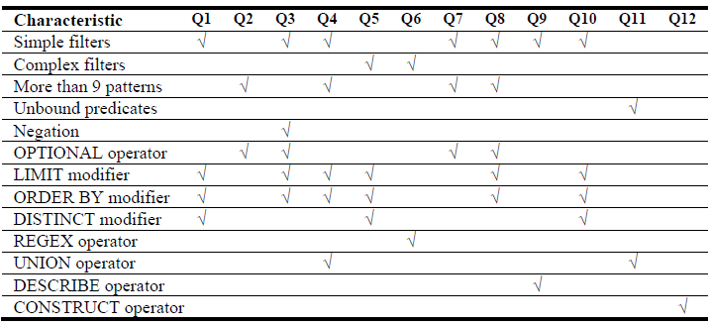
BSBM Queries
Find products for a given set of generic features.
……

Slide 56
性能测评
 | 1M | 25M | 100M
Sesame | 18,094 | 1,343 | 254
Jena TDB | 4,450 | 353 | 81
Jena SDB | 10,421 | 968 | 211
Virtuoso TS | 12,360 | 4,123 | 954
Virtuoso RV | 17,424 | 12,972 | 4,407
D2R server | 2,828 | 140 | 35
MySQL | 235,066 | 18,578 | 4,991
Virtuoso SQL | 192,013 | 69,585 | 9,102

Slide 57
国内研究现状
清华大学KEG知识工程实验室
上海交大APEX数据和知识管理实验室
浙江大学
人民大学DB-IIR数据库与智能信息检索实验室
南京大学Websoft万维网软件实验室
36B的数据 (数据约500G, 索引约600G)，native模式
<s, p, o, c, lang, datatype, sentence>

Slide 58
